Slide 1
Pretraživanje prostora stanja
Minimax pretraživanje
Autori: Ivan Šakić, Jura Ćurić
Mentor: Bojana Dalbelo-Bašić

Slide 2







Donošenje odluka u igrama
Primjer – zamišljena igra na poteze s dvije suprotstavljene strane
Pretpostavka – u svakom koraku postoje dva moguća poteza koje igrač može obaviti
Potrebno je donijeti optimalnu odluku o idućem potezu
X
X₁
X₂
X₁₁
X₁₂
X₂₁
X₂₂
6
-4
2
3

Slide 3







Minimax
Metoda u teoriji odlučivanja kojoj je cilj minimizirati maksimalni mogući gubitak
  Također se može reći da maksimizira minimalni dobitak
Pretpostavlja da će protivnik uvijek odabirati optimalan put (tj. igrati bez greške)
X
X₁
X₂
X₁₁
X₁₂
X₂₁
X₂₂
6
-4
2
3

Slide 4
Minimax - pojmovi
Čvorovi na parnoj udaljenosti – MAX čvorovi
  Početni čvor – MAX čvor (udaljenost 0)
Čvorovi na neparnoj udaljenosti – MIN čvorovi
Potencija čvora – minimax vrijednost – M(x)
  Za listove se određuje heurističkom funkcijom procjene stanja
MAX
X
MIN
X₁
X₂
MAX
M(x)
X₁₁
X₁₂
X₂₁
X₂₂
6
-4
2
3

Slide 5







Minimax - pojmovi
U slučaju da neki čvor x nije list, dodjelit će mu se minimax vrijednost djeteta s najpovoljnijom pripadnom minimax vrijednošću
  Najvrjednije dijete postaje čvor nasljednik čvora x
Optimalan put je onaj koji vodi od čvora x prema njegovom nasljedniku
X
2
X₁
X₂
-4
2
X₁₁
X₁₂
X₂₁
X₂₂
6
-4
2
3

Slide 6

















Primjer minimax stabla
1
X
1
X₁
-3
X₂
X₁₁
2
X₁₂
X₂₁
X₂₂
1
-3
2
X₁₁₁
X₁₁₂
X₁₂₁
X₁₂₂
X₁₂₃
X₂₁₁
X₂₁₂
X₂₂₁
X₂₂₂
0
1
2
1
0
-3
-5
0
2

Slide 7
Minimax algoritam (MAX čvorovi)
Procedura minimaxParni(čvor x)
Ako je x list stabla:
Vrati vrijednost funkcije procijeni(x).
Izvedi djecu čvora x.
VrijednostCvora := -inf.
Za svako dijete y čvora x:
vrijednostCvora := max(vrijednostCvora, minimaxNeparni(y)).
Vrati vrijednostCvora.
Kraj.

Slide 8
Minimax algoritam (MIN čvorovi)
Procedura minimaxNeparni(čvor x)
Ako je x list stabla:
Vrati vrijednost funkcije procijeni(x).
Izvedi djecu čvora x.
VrijednostCvora := inf.
Za svako dijete y čvora x:
vrijednostCvora := min(vrijednostCvora, minimaxParni(y)).
Vrati vrijednostCvora.
Kraj.

Slide 9
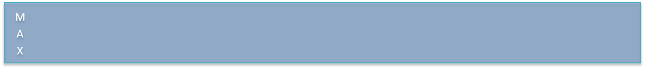
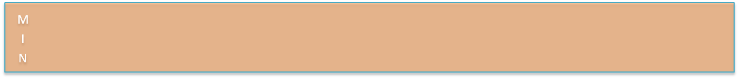


Minimax algoritam
Dubina = 3
1
X
1
X₁
-3
X₂
0
X₁₁
X₁₂
X₂₁
X₂₂
1
2
-3
2
X₁₁₁
X₁₁₂
X₁₂₁
X₁₂₂
X₁₂₃
X₂₁₁
X₂₁₂
X₂₂₁
X₂₂₂
0
1
2
1
0
-3
-5
0
2
Ako je x list stabla: NE
Izvedi djecu čvora x.
Za svako dijete y čvora x:
vrijednostCvora := max(vrijednostCvora, minimaxNeparni(y))
Procedura minimaxNeparni(čvor x)
Ako je x list stabla: NE
Izvedi djecu čvora x.
Za svako dijete y čvora x:
vrijednostCvora := max(vrijednostCvora, minimaxParni(y))
Procedura minimaxParni(čvor x)
Ako je x list stabla: NE
Izvedi djecu čvora x.
Za svako dijete y čvora x:
vrijednostCvora := max(vrijednostCvora, minimaxNeparni(y))
Procedura minimaxNeparni(čvor x)
Ako je x list stabla: DA
Vrati vrijednost funkcije procijeni(x)
vrijednostCvora := max(vrijednostCvora, minimaxNeparni(y))
Procedura minimaxNeparni(čvor x)
Ako je x list stabla: DA
Vrati vrijednost funkcije procijeni(x)
Vrati vrijednostCvora
Procedura minimaxParni(čvor x)

Slide 10
Heuristička funkcija
Funkcija procjene vrijednosti čvora
  Procjena povoljnosti čvora po igrača
  Računa se na temelju značajki (eng. feature) pojedinog stanja
Ključna za pravilan rad minimax algoritma
  Kvaliteta algoritma konačno ovisi o kvaliteti heurističke funkcije

Slide 11
Sažetak
Minimax algoritam
  Temelji se na pretraživanju dijela prostora stanja
  Omogućava računalu da donese odluku o idućem potezu procjenom budućih stanja
  Pretpostavlja se da protivnik igra bez pogreške
  Stablo se generira za svaki potez računala (zbog nepredvidivosti protivnika)
  Za procjenu kranjih stanja (listova) se koristi heuristička funkcija

